Slide 1
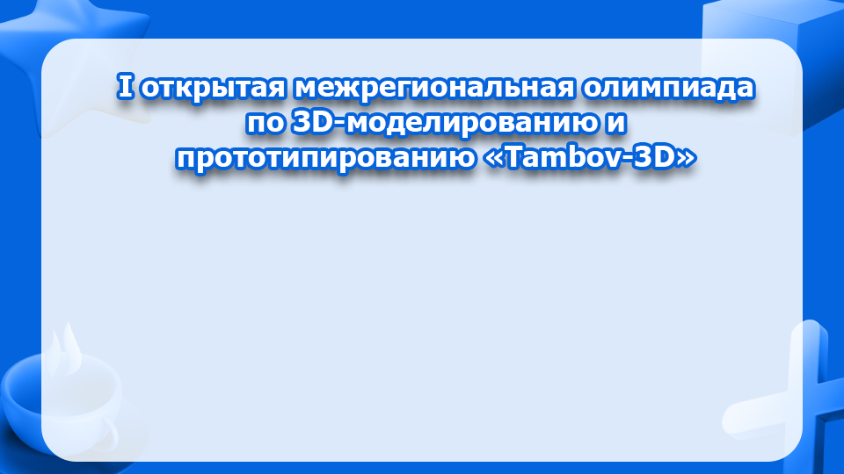
Номер команды
Фамилия и Имя авторов
Направление Олимпиады
__________________________
Возрастная категория ______ классы

Slide 2

Слайды содержат вопросы и темы, на которые нужно ответить, раскрыть, описать. Сами вопросы оставлять на слайдах НЕ нужно!
Строго соблюдать порядок слайдов и слово в слово повторять содержание также НЕ нужно!
Подходите к презентации творчески, добавляйте рисунки, иллюстрации. Выстраивайте свою презентацию так, как вы считаете логичным и правильным, чтобы показать свой проект с самой лучшей стороны.
Главное, чтобы все вопросы, которые содержатся в шаблоне, нашли свои ответы.
!И этот слайд нужно тоже удалить!

Slide 3
Название проекта
Логотип проекта (по желанию)

Slide 4


Описание работы над проектом
(может быть на нескольких слайдах)
Опишите основные этапы, как вы выполняли проект.
Приведите фото/рисунки/скриншоты чертежа общего вида, сборочного чертежа, чертежей деталей (при наличии)
Приведите скриншоты программы слайсера
Опишите и приведите фото/рисунки/скриншоты стадий работы над проектом
Добавьте любую информацию, которую считаете важной, по тому, как вы работали над проектом

Slide 5

Общее описание проекта, разработанной модели
(может быть на нескольких слайдах)
Общее описание разработанной модели (с фотографиями, рисунками, схемами)
Как разработанная модель позволит решить проблемы потребителей, которые вы определили ранее
Изображение модели, визуализация разработанной модели, прототипа

Slide 6


